Slide 1
Final Project

Slide 2
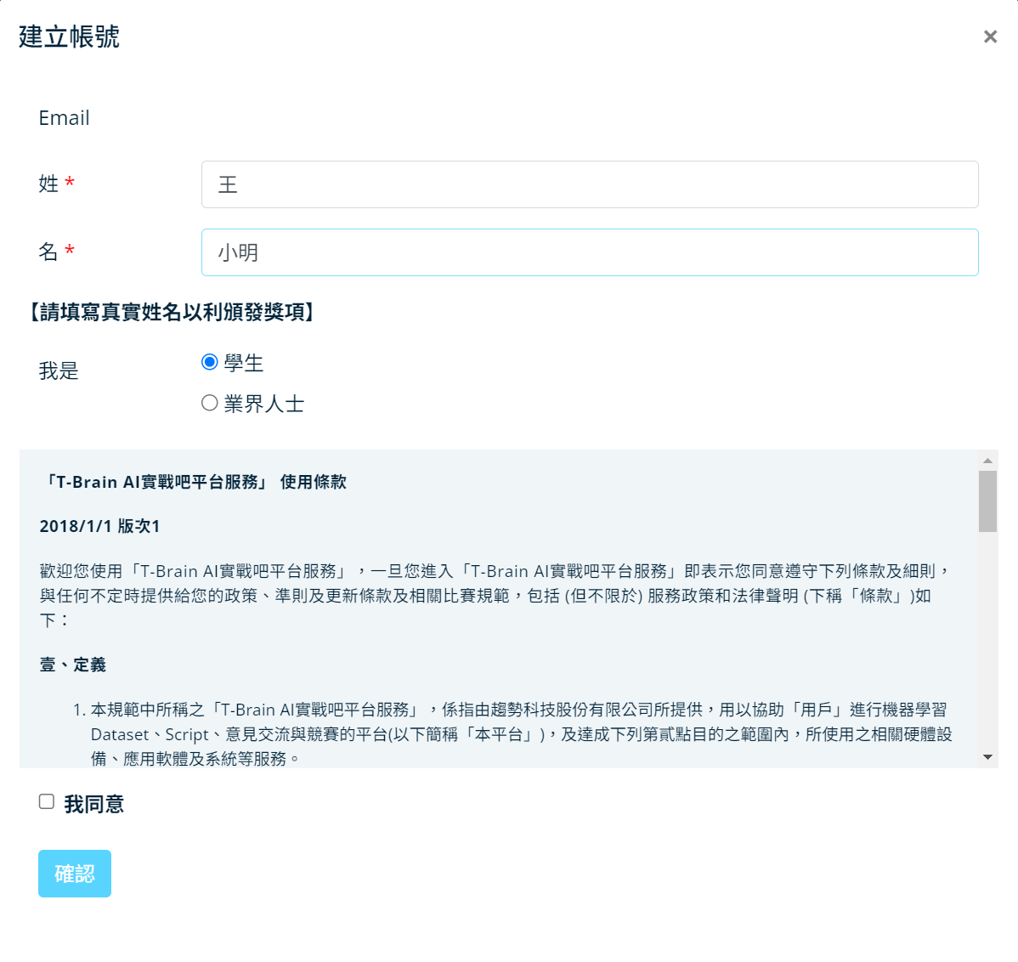
T-Brain 註冊

Slide 3
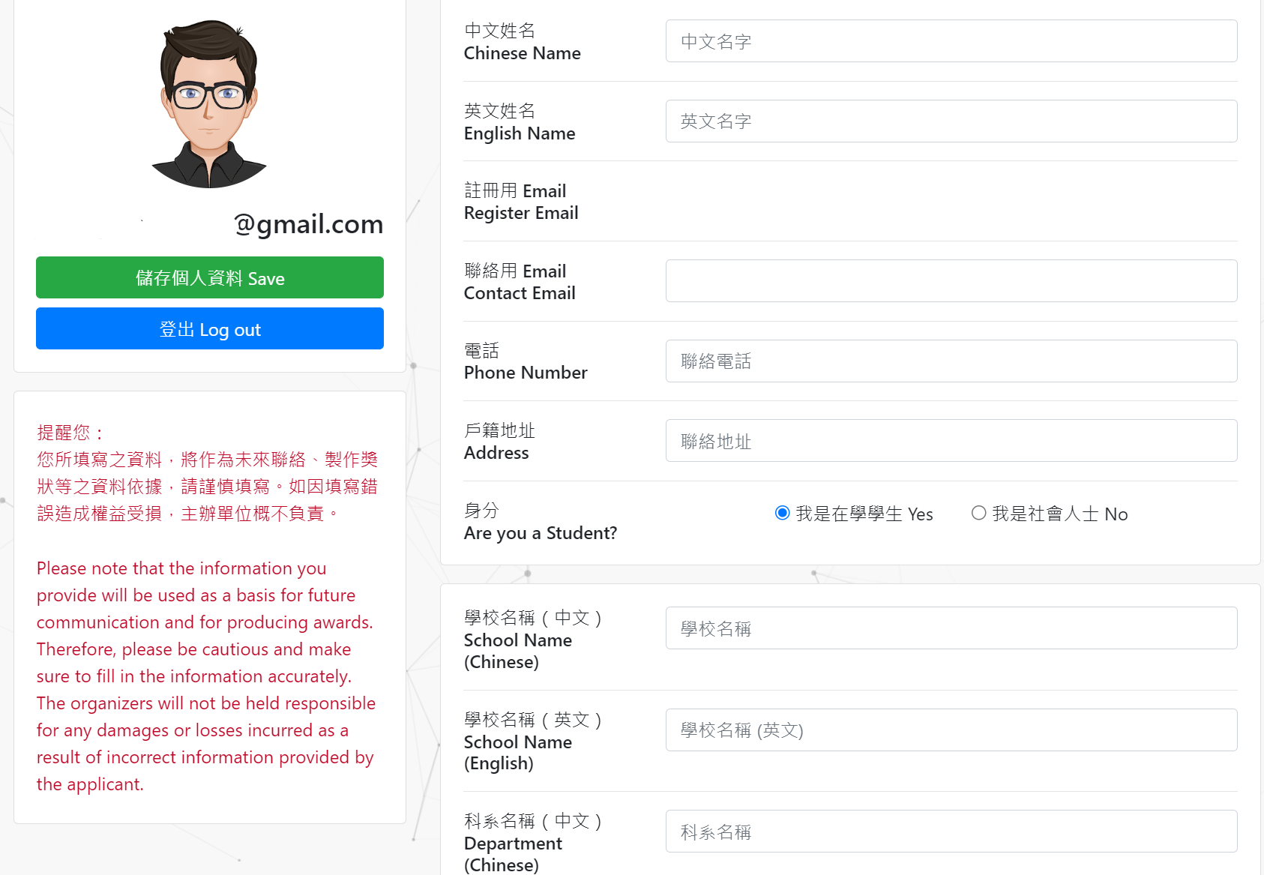
AI-CUP報名系統
填寫基本資訊

Slide 4
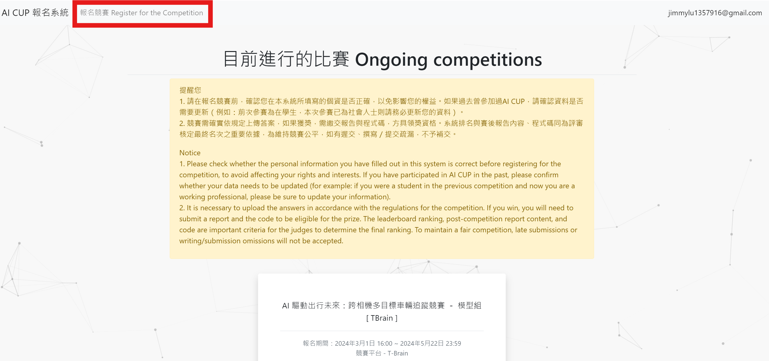

Slide 5
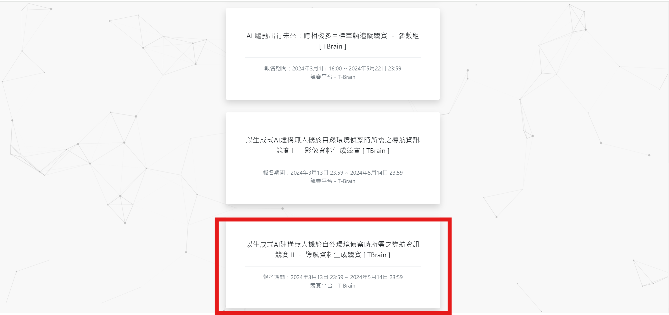
選擇導航資料生成競賽

Slide 6
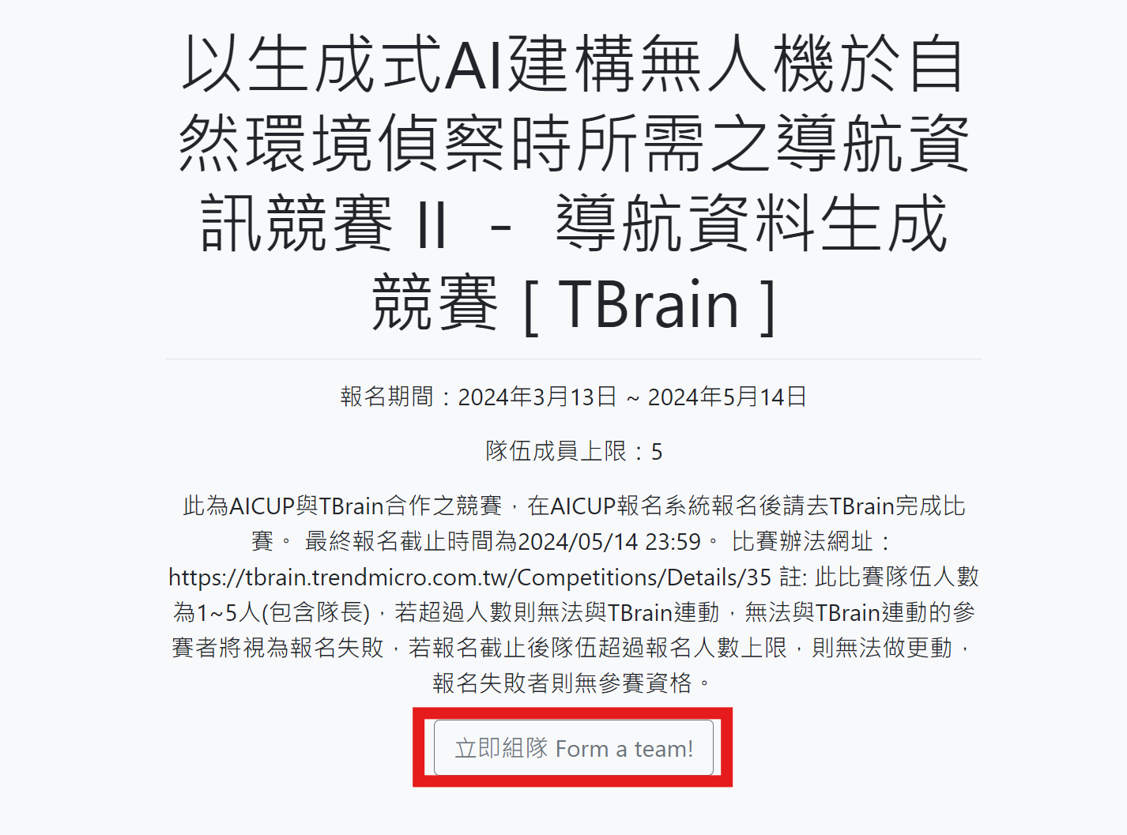

Slide 7
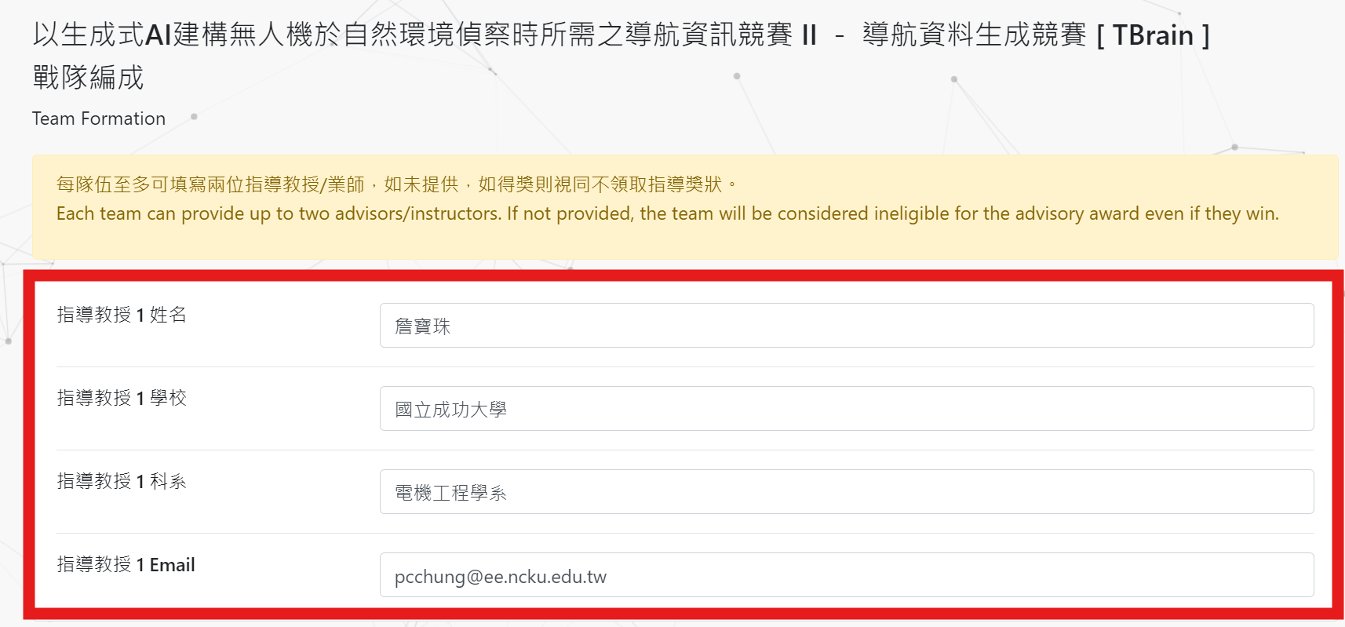
記得填入以下資訊!!很重要。
助教才撈的到排名資料

Slide 8
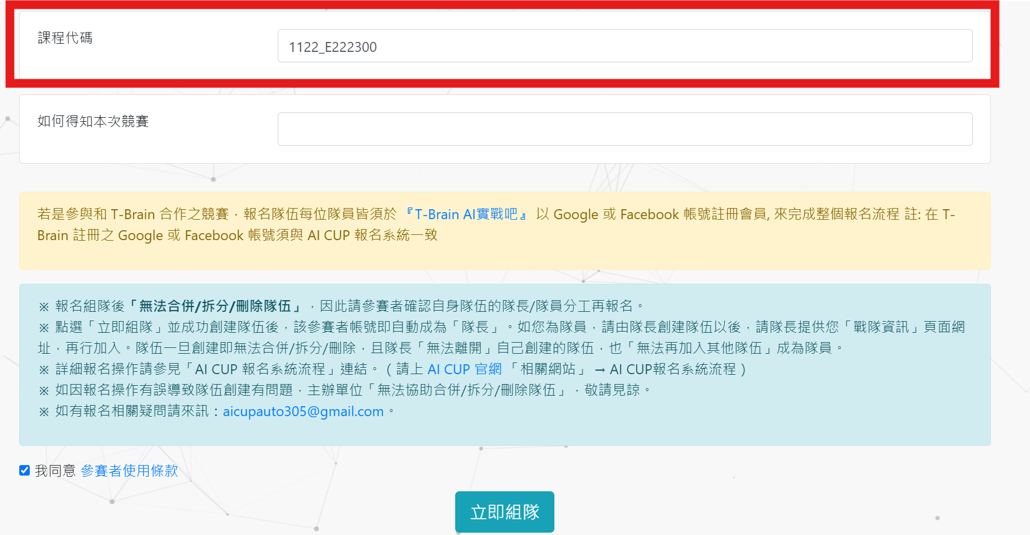
課程代碼也務必填入

Slide 9
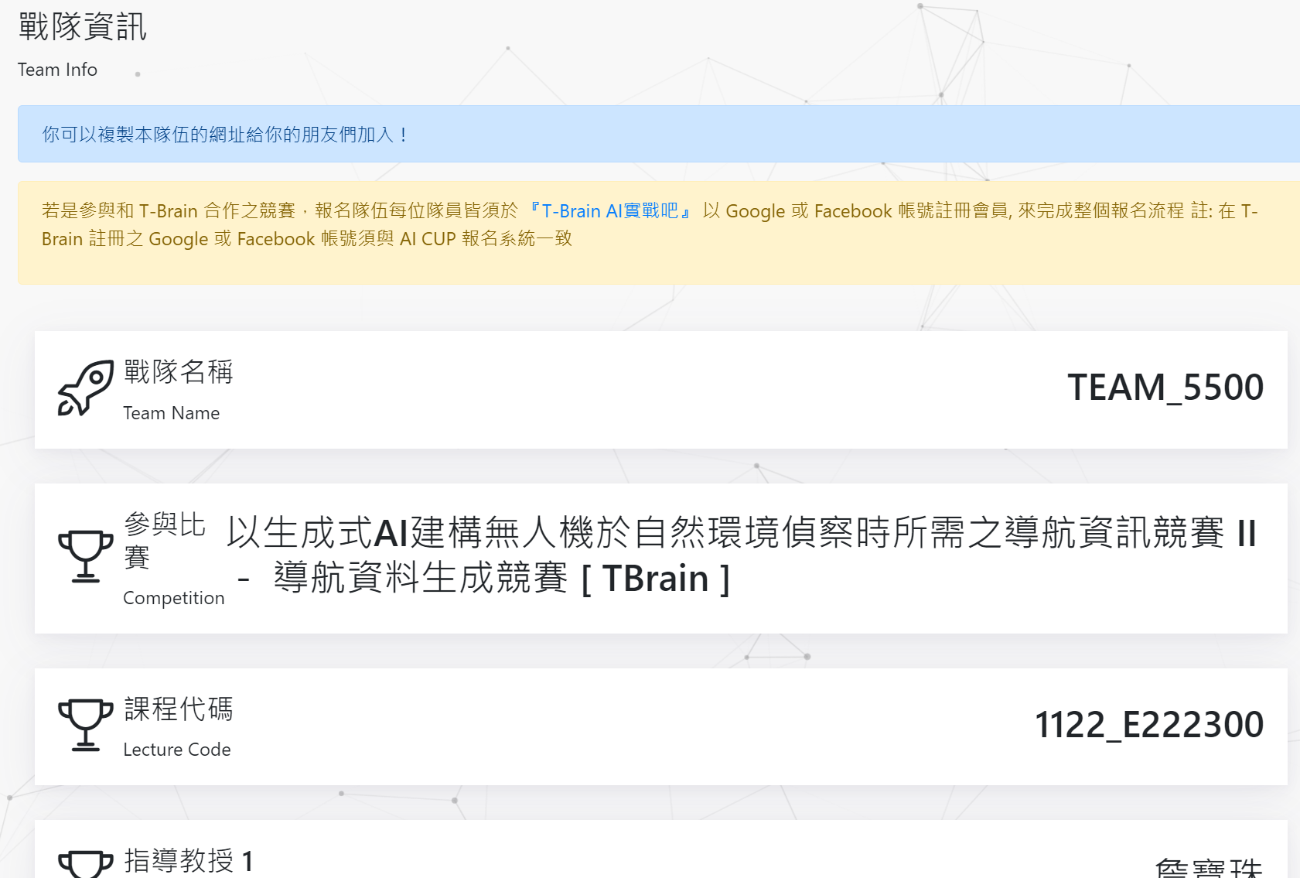
複製網址這個網址給組員即可加入隊伍
注意: 一個隊伍一天只能提交三次答案
所以不要求同組一定要在同個隊伍

Slide 10
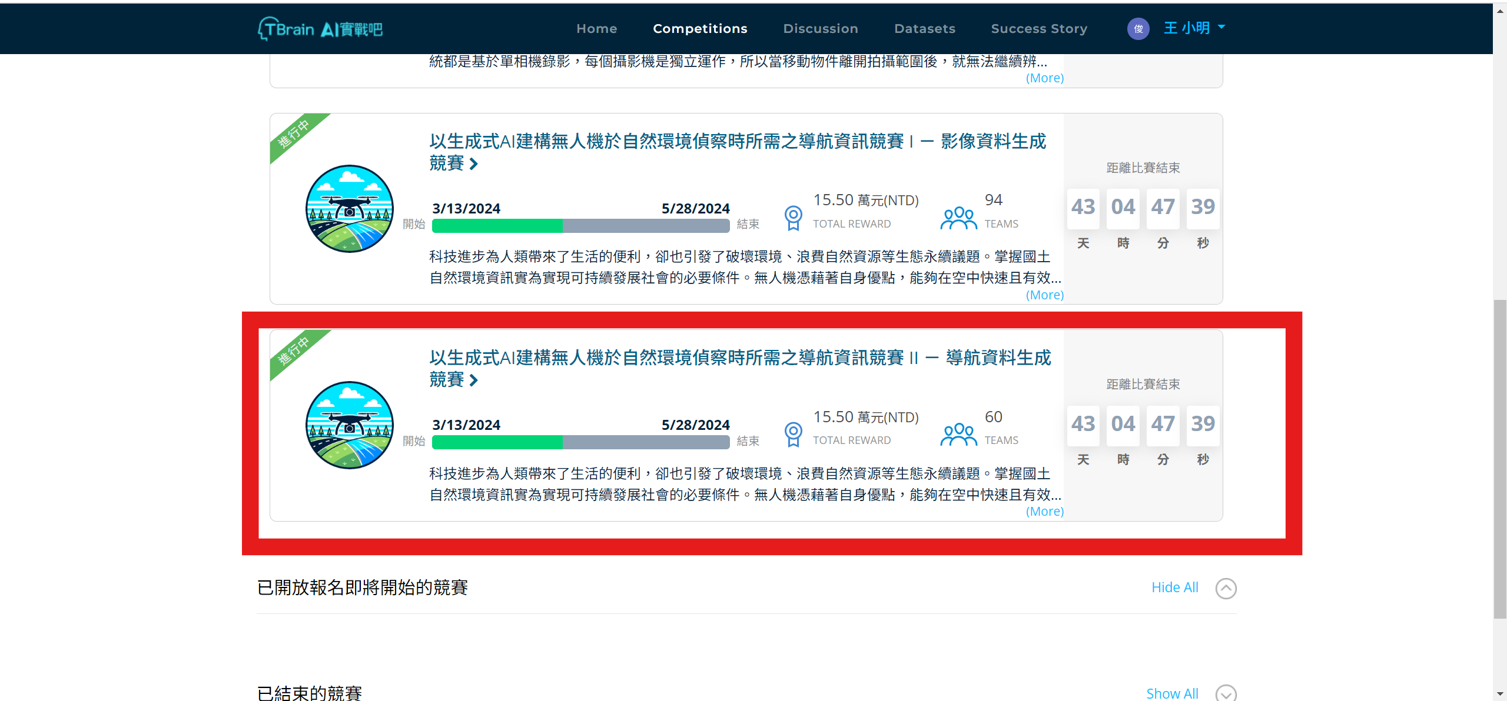
回到 T-Brain

Slide 11
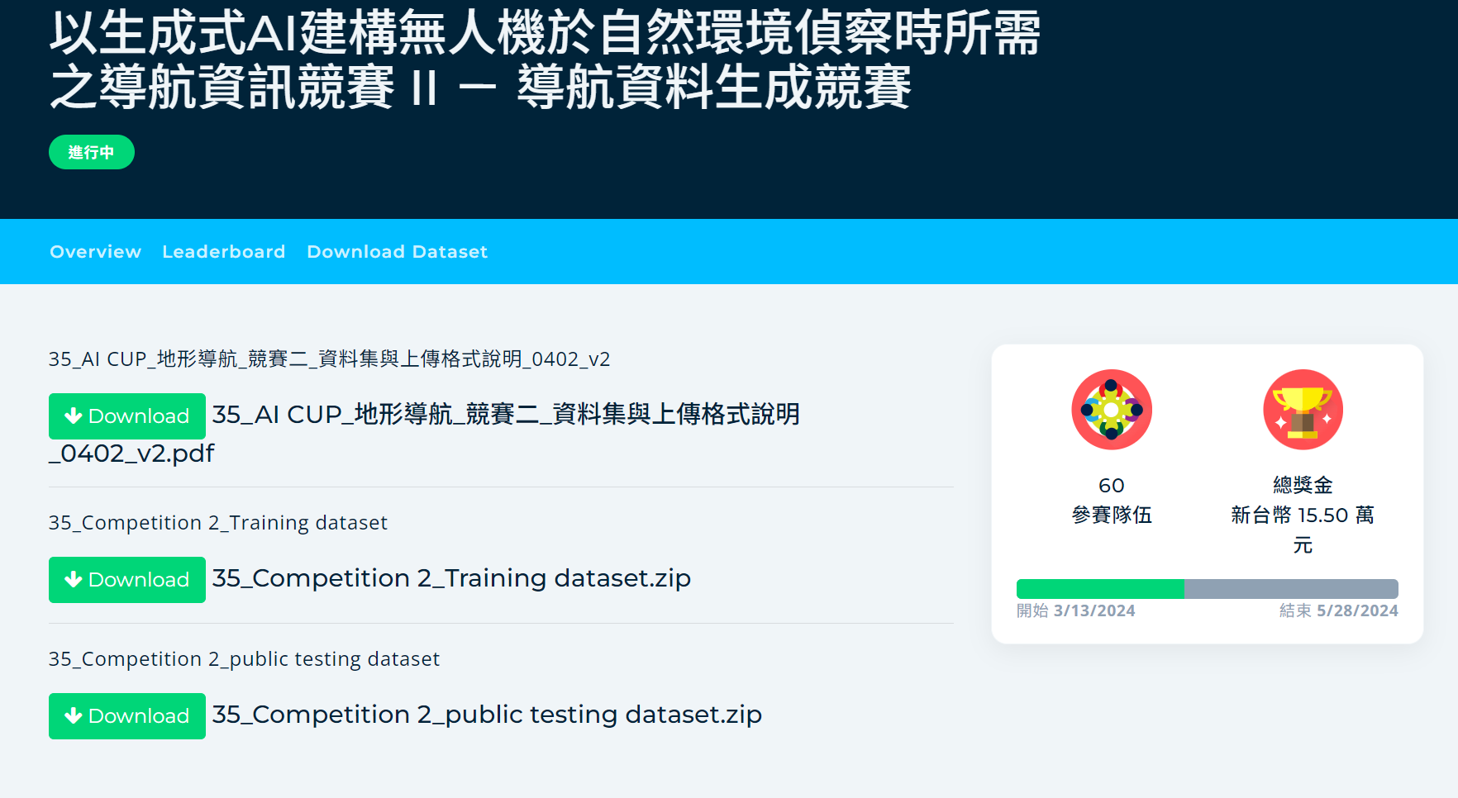
這邊即可以下載資料集和說明
注意:剛註冊完 AI-Cup 和 T-Brain 需要一天的時間等系統整合，才能到此頁面

Slide 12
期末專題配分
小組書面報告 (50%)
小組上台報告 (30%)
小組互評 (10%)
排名(10%)

